Slide 1
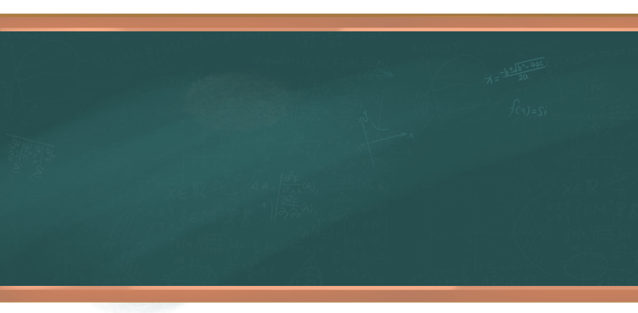








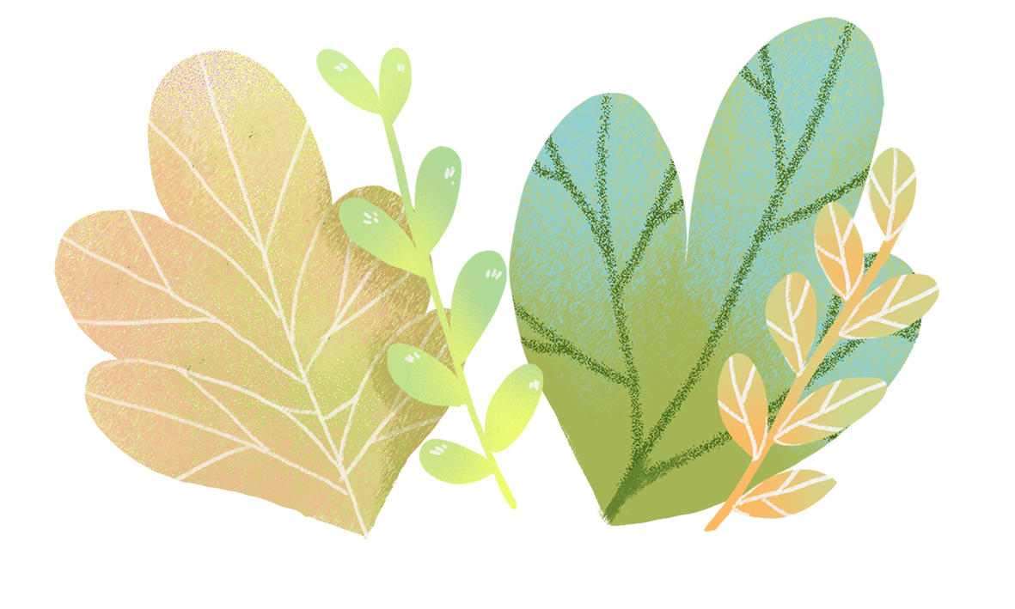



TOÁN
BÀI 46: LUYỆN TẬP CHUNG
Notes:
Thiết kế : Hân Di zalo 0948607584

Slide 2






KHỞI ĐỘNG
Nêu quy tắc cộng, trừ hai số thập phân

Slide 3
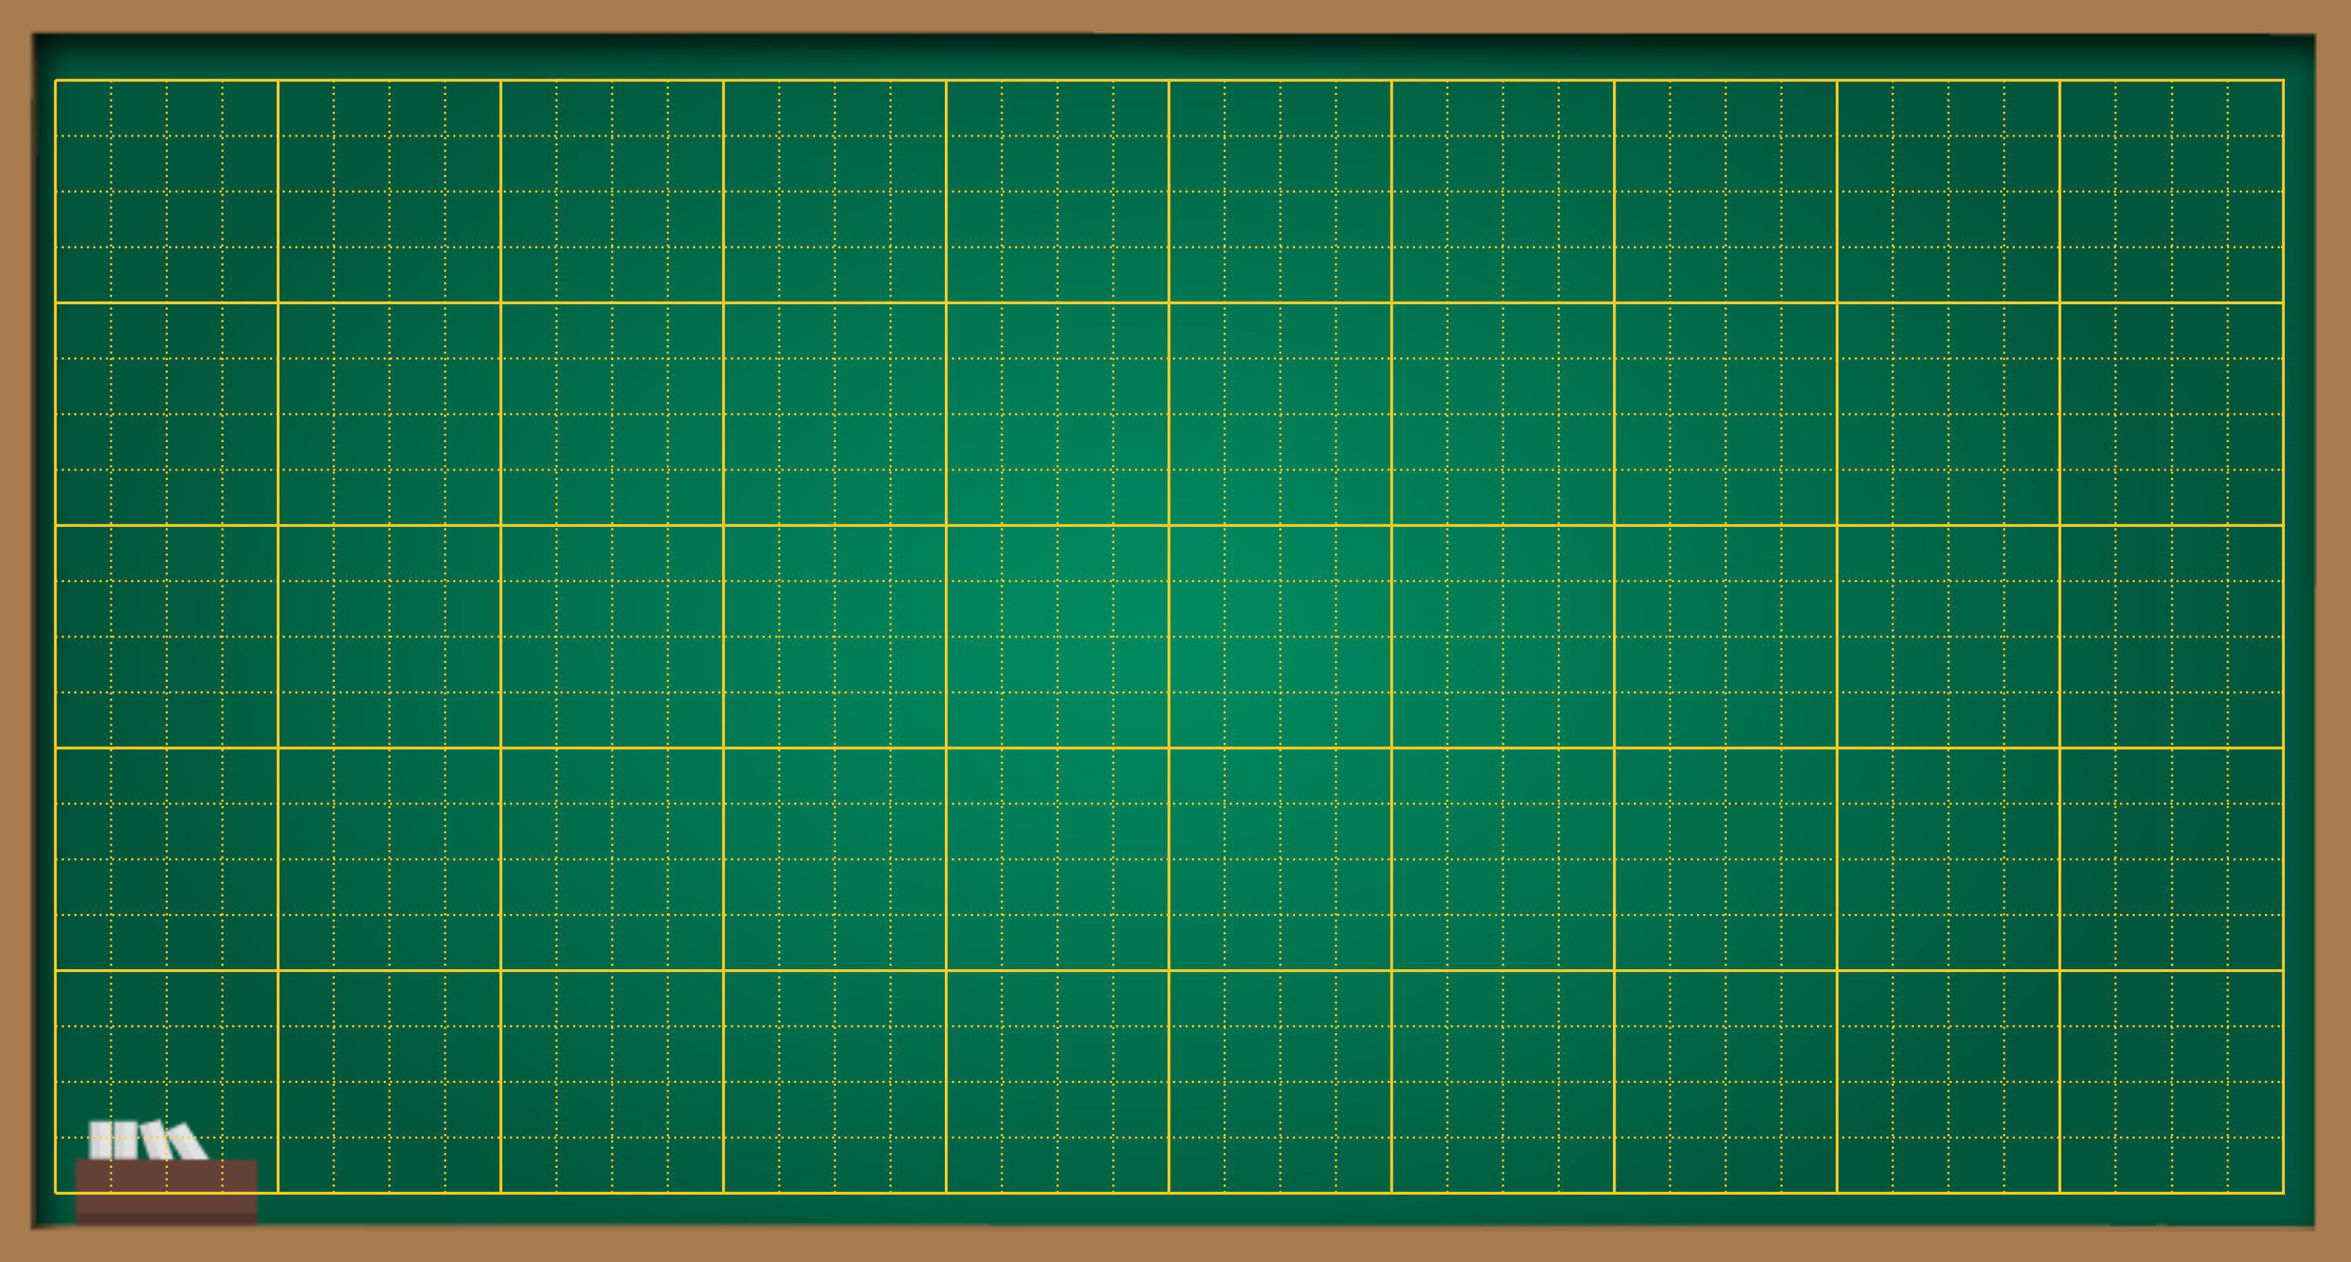
Thứ … ngày … tháng … năm ….
Bài 46
LUYỆN TẬP CHUNG

Slide 4



1
Thành thạo phép cộng, phép trừ hai số thập phân
2
Tính đúng giá trị của biểu thức có phép cộng, phép trừ hai số thập phân
3
Vận dụng để giải quyết một số vấn đề trong tình huống thực tiễn.

Slide 5

LUYỆN TẬP – THỰC HÀNH

Slide 6

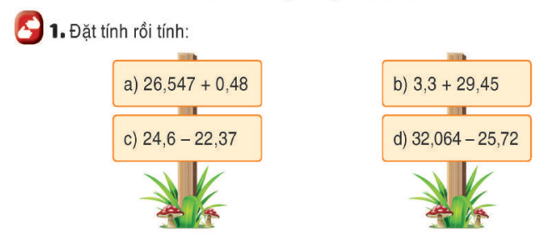

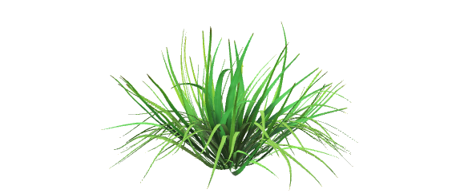
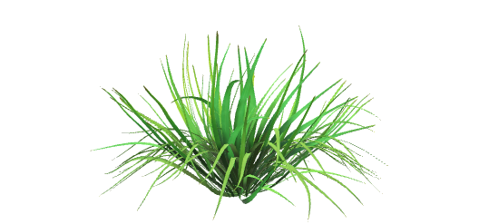
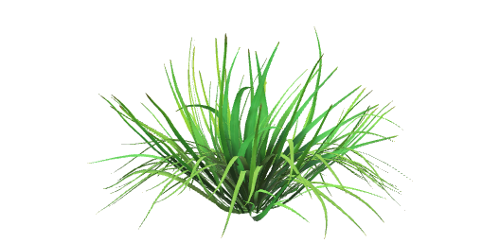

Notes:
Thiết kế Hân Di zalo 0948607584

Slide 7
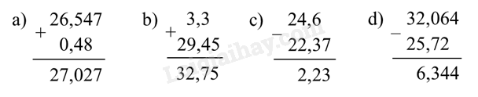

Slide 8
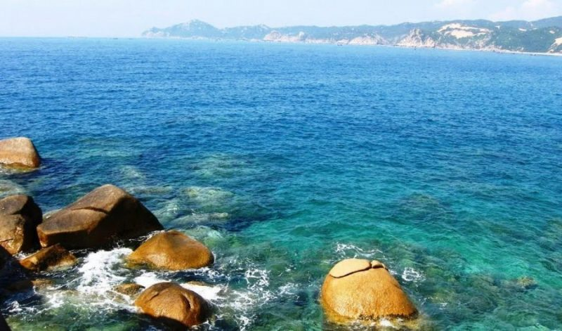
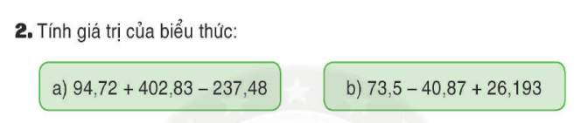
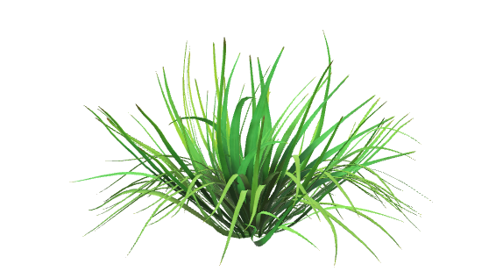
a) 94,72 + 402,83 – 237,48
= 497,55 – 237,48
= 260,07
b) 73,5 – 40,87 + 26,193
= 32,63 + 26,193
= 58,823
Ảnh Này của Tác giả Không xác định được cấp phép theo CC BY

Slide 9
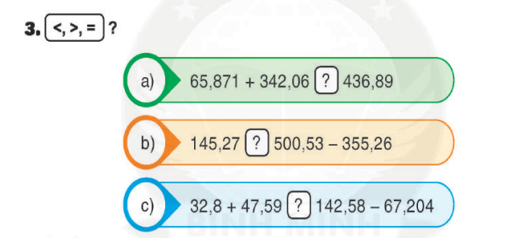

Ảnh Này của Tác giả Không xác định được cấp phép theo CC BY

Slide 10
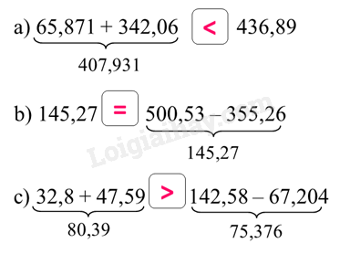
Ảnh Này của Tác giả Không xác định được cấp phép theo CC BY

Slide 11
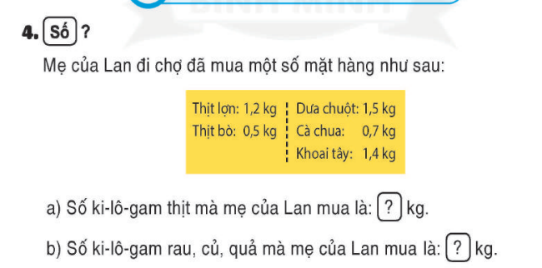
1,7
3,6

Slide 12

VẬN DỤNG

Slide 13
5. Bình có một cuộn vải dài 25,75 m. Cô Bình cắt ra 9,5 m để may cờ, 10 m để làm băng rôn. Hỏi cô Bình còn lại bao nhiêu mét vải?
Notes:
Thiết kế Hân Di zalo 0948607584

Slide 14
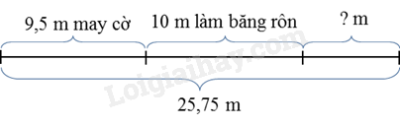
Bài giải
Cô Bình còn lại số mét vải là:
25,75 – (9,5 + 10) = 6,25 (mét)
Đáp số: 6,25 m vải.
Notes:
Thiết kế Hân Di zalo 0948607584

Slide 15

CỦNG CỐ

Slide 16

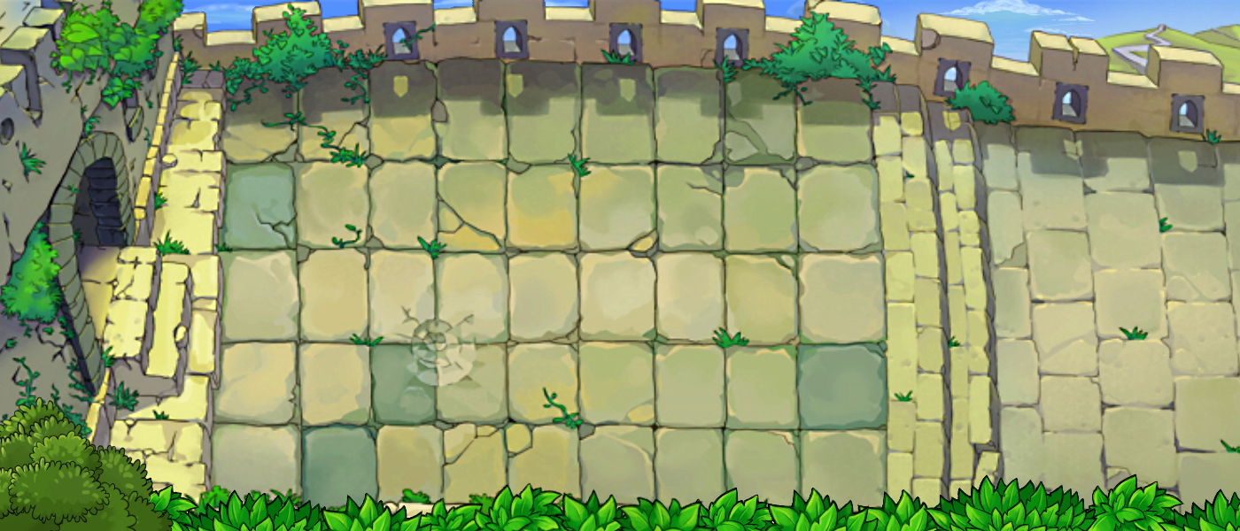
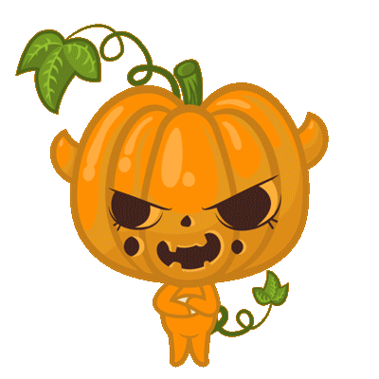


Slide 17


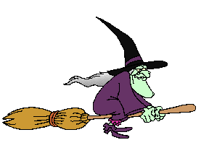












1
2
3
4
5
Notes:
Thầy cô nhấn vào từng số phía phải slide để chuyển sang câu hỏi tương ứng.
Sau khi HS trả lời xong, thầy/ cô nhấn hình cái cây nhún nhún để bắn đạn bí ngô → tiêu diệt phù thủy → lấy lại bí ngô (hoặc nhấn vào hình phù thủy → thua cuộc )

Slide 18




CÂU HỎI
Kết quả của phép tính:
782,6 + 51, 34 là:
A. 833,84
B. 83,384
C. 833,94
D. 83,394
Notes:
Thầy/ cô cho HS tương tác chọn câu trả lời đúng bằng cấy đưa thẻ giấy (đồ vật) có màu của đáp án.
Thầy/ cô nhấn chọn đáp án để đối chiếu → nhấn hình quả bí ngô để quay lại trang đầu.

Slide 19
CÂU HỎI
Kết quả của phép tính:
7 – 0,17 là:
A. 68,3
B. 6,83
C. 67,3
D. 683

Slide 20
CÂU HỎI
Kết quả của biểu thức:
95,4 + 0,16 + 4,6 là:
A. 10016
B. 100,16
C. 10,016
D. 1,0016

Slide 21
CÂU HỎI
Số cần điền vào dấu ? Trong phép tính 4,65 + .?. = là:
A. 1,72
B. 172
C. 17,2
D. 1,62

Slide 22
CÂU HỎI
Mai cùng mẹ đi siêu thị mua quả dưa hấu cân nặng 4,65 kg và quả mít cân nặng 5,8 kg. Hỏi cả quả dưa hấu và quả mít cân nặng bao nhiêu ki-lô-gam?
A. 104,5 kg
B. 1,045 kg
C. 1045 kg
D. 10,45 kg

Slide 23




DẶN DÒ
1. Hoàn thành các bài tập
2. Chuẩn bị bài sau.

Slide 24

TIẾT HỌC KẾT THÚC
chúc
các
em
học
tốt
Notes:
Thiết kế : Hân Di zalo 0948607584

